Slide 1
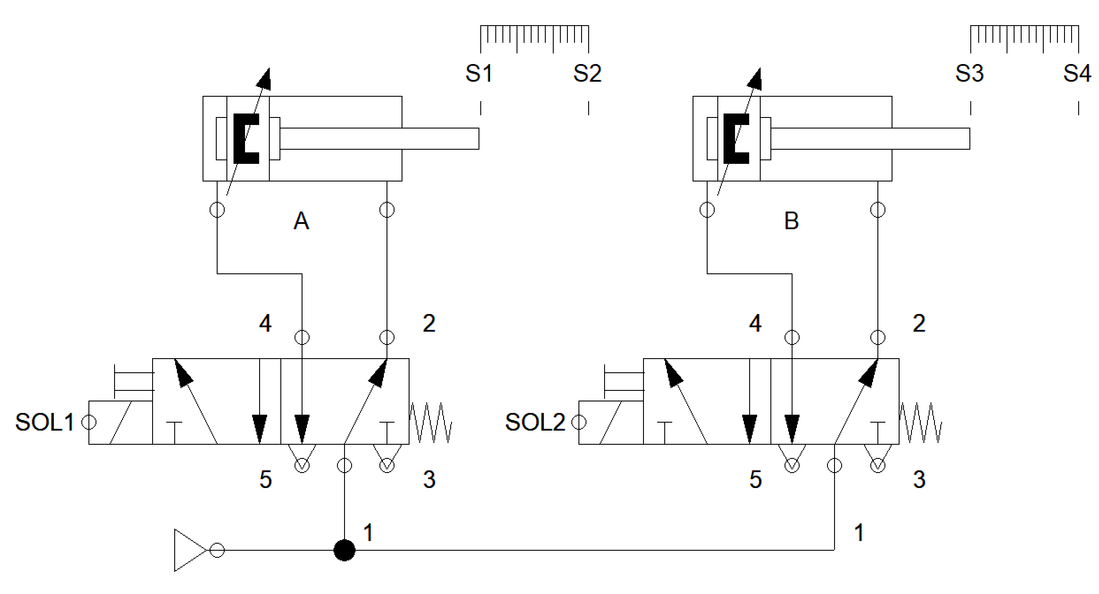
A+B+A-B-
1
2
3
4
5
1
S2
A
ST
S1
릴레이 | R1 | R2 | R3 | R4 | R5
동작 | ST | R1 S2 | R2 S4 | R3 S1 | R4 S3
해제 | R3 | R4 | R5 | R5 | R1
출력 | SOL1 | SOL2
0
1
S4
B
S3
0

Slide 2
A+A-B+B-
1
2
3
4
5
1
A
S2
ST
S1
릴레이 | R1 | R2 | R3 | R4 | R5
동작 | ST | R1 S2 | R2 S1 | R3 S4 | R4 S3
해제 | R2 | R5 | R4 | R5 | R1
출력 | SOL1 |  | SOL2
0
1
B
S4
S3
0

Slide 3
A+B+B-A-
1
2
3
4
5
1
S2
A
ST
S1
릴레이 | R1 | R2 | R3 | R4 | R5
동작 | ST | R1 S2 | R2 S4 | R3 S3 | R4 S1
해제 | R4 | R3 | R5 | R5 | R1
출력 | SOL1 | SOL2
0
1
B
S4
S3
0

